Slide 1

và
một số chức năng thường dùng
Huỳnh Gia Phú
2020-03-25

Slide 2
Tổng quan
Git là gì ? Vì sao nên sử dụng git ?
Một số chức năng điển hình

Slide 3

Tổng quan về Git
Git là gì ?
  Git là một hệ thống quản lý phiên bản phân tán (Distributed Version Control System – DVCS)

Slide 4
Tổng quan về Git
Vì sao phải sử dụng git ?
  Git dễ sử dụng, an toàn.
  Giúp quy trình làm việc teamwork trở nên đơn giản hơn.
  Dễ dàng trong việc triển khai sản phẩm
  …

Slide 5
Chức năng của Git
Thuật ngữ cơ bản trong Git
  Repository
  Branch
  Commit
  Push/Pull
  Merge

Slide 6
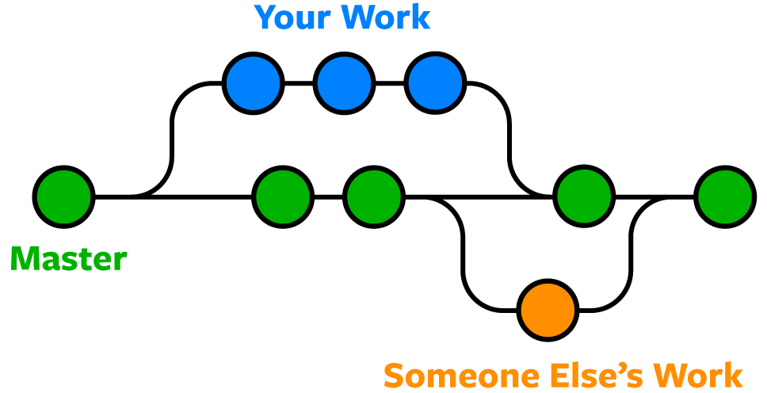

Slide 7
